Slide 1
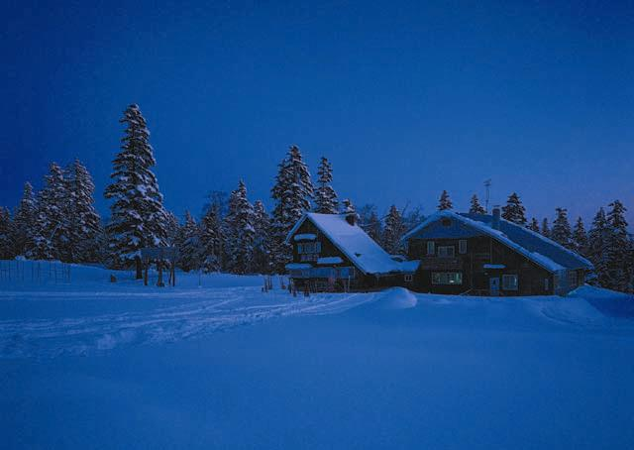
12 看雪

Slide 2

chú
diàn
店
橱
shěnɡ
y í n
省
pù
zhǐ
银
指
jiē
铺
tǎn
接
jiǎnɡ
毯
讲
生字宝宝

Slide 3
台湾省
商店
接着
雪毯
讲课
橱窗
银装
铺着
打雪仗
指了指

Slide 4
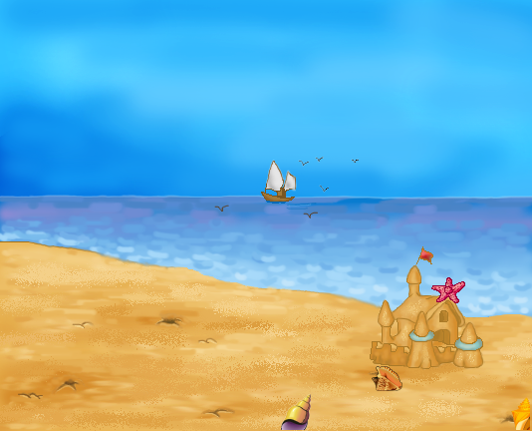
过春节的时候，孩子
们在商店的橱窗里看到了美丽的雪景。那是用洁白的棉花做成的。

Slide 5
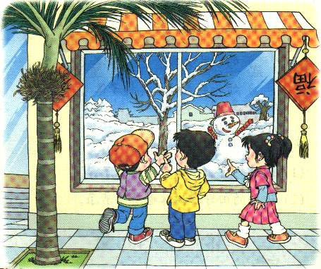

Slide 6
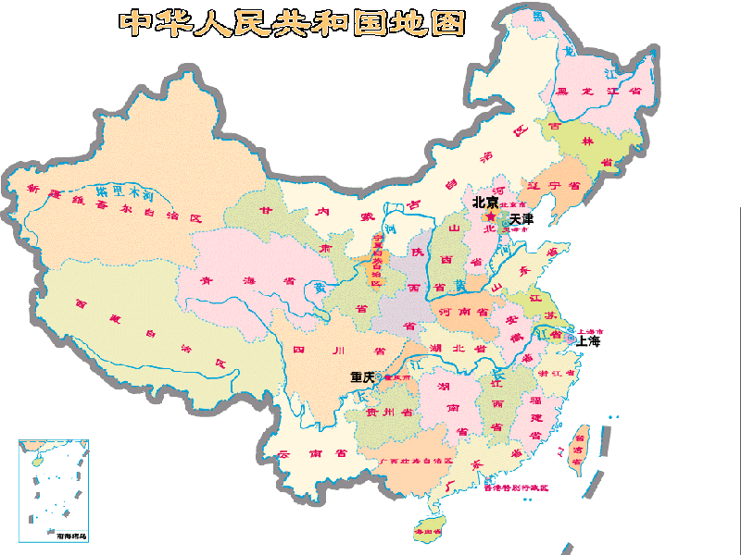
台
湾
省
在
哪
里
？

Slide 7

冬天，天上飘着
雪花，地上铺着雪毯，
树上披着银装，到处
一片洁白。

Slide 8
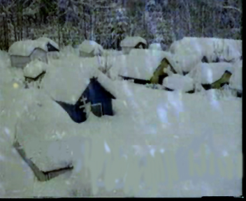

Slide 9
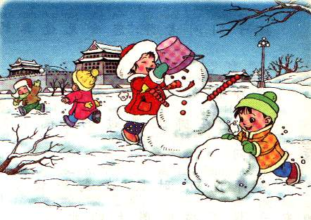

Slide 10
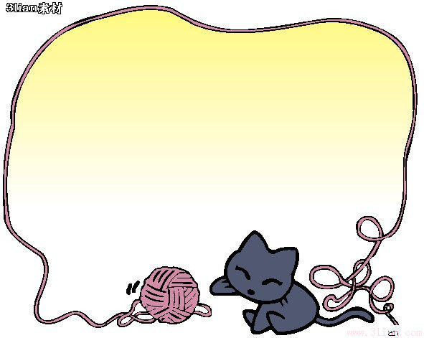
孩子们：
什么时候能带我们到北京去看看真的雪呢？
争着
老师：
那里的小朋友正盼着你们去和他们一起玩儿呢！
深情

Slide 11
那里的小朋友 正盼
着你们去 和他们一起玩
呢！

Slide 12

台湾岛，
隔海峡。
与大陆，
是一家。

Slide 13

欢迎台湾小朋友
一只船，扬白帆，
漂呀漂呀到台湾。
接来台湾小朋友，
到我学校玩一玩，
伸出双手紧紧握，
热情的话儿说不完。

